Slide 1
ΣΥΓΚΡΟΥΣΕΙΣ ΣΤΟ ΣΧΟΛΙΚΟ ΠΕΡΙΒΑΛΛΟΝ ΚΑΙ ΔΙΑΧΕΙΡΙΣΗ ΤΟΥΣ
ΠΡΕΜΕΤΗ ΒΑΣΙΛΙΚΗ, ΨΥΧΟΛΟΓΟΣ Msc
ΤΖΑΝΕΤΟΥ ΒΑΣΙΛΙΚΗ, ΚΟΙΝΩΝΙΚΗ ΑΝΘΡΩΠΟΛΟΓΟΣ Msc

Slide 2
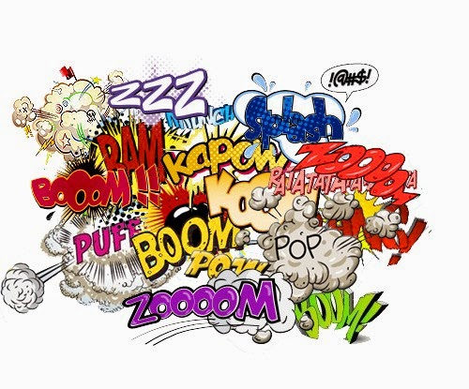
ΣΥΓΚΡΟΥΣΕΙΣ ΜΑΘΗΤΩΝ ΣΤΟ ΣΧΟΛΙΚΟ ΧΩΡΟ
Σύγκρουση των μαθητών
έξω από την τάξη
κατά το διάλειμμα
πριν από ή/και μετά τα μαθήματα

Slide 3

ΑΝΑΓΝΩΡΙΣΗ –ΠΡΟΕΙΔΟΠΟΙΗΤΙΚΑ ΣΗΜΑΔΙΑ ΣΥΓΚΡΟΥΣΕΩΝ
Το πρώτο βήμα για την αντιμετώπιση των συγκρούσεων είναι η αναγνώριση τους μεταξύ των μαθητών, προκειμένου να διαπιστωθεί, η συχνότητα εμφάνισης, οι χώροι που συμβαίνουν, οι συνθήκες υπό τις οποίες συμβαίνουν και οι μαθητές που είναι πιθανόν να εμπλακούν σε περιστατικά σχολικής βίας και εκφοβισμού.

Slide 4
ΔΡΑΣΤΗΡΙΟΤΗΤΑ 1 ΑΝΑΓΝΩΡΙΣΗ –ΠΡΟΕΙΔΟΠΟΙΗΤΙΚΑ ΣΗΜΑΔΙΑ ΣΥΓΚΡΟΥΣΕΩΝ
Καταγράψτε σε μια λίστα τα συμπτώματα που πιστεύετε ότι θα εκδηλώσουν τα εμπλεκόμενα μέλη σε μία σύγκρουση (θύτης-θύμα-θεατές).
Στη συνέχεια, συζητείστε με την υπόλοιπη ομάδα αναφορικά με τα συμπτώματα που έχετε καταγράψει και φτιάξτε μια κοινή λίστα

Slide 5
ΠΡΟΕΙΔΟΠΟΙΗΤΙΚΑ ΣΗΜΑΔΙΑ ΣΥΓΚΡΟΥΣΕΩΝ
κοινωνική απομόνωση
συναισθήματα απόρριψης και μοναξιάς
συναισθήματα θυμού που δεν μπορούν να ελεγχθούν
χαμηλά επίπεδα ενδιαφέροντος για το σχολείο και κακή σχολική επίδοση
βίαιη μεταχείριση στο σπίτι
έκφραση της επιθετικότητας σε γραπτά κείμενα και σκίτσα
συναισθήματα παρενόχλησης
παρελθόν βίαιης και επιθετικής συμπεριφοράς

Slide 6
προβλήματα πειθαρχίας
δυσανεξία για τη διαφορετικότητα
κατανάλωση ναρκωτικών και αλκοόλ
συναναστροφή με «συμμορίες»
ακατάλληλη πρόσβαση σε επικίνδυνα αντικείμενα
σοβαρές απειλές βίας
Ωστόσο, αυτά τα σημάδια μπορούν πολύ εύκολα να παρερμηνευθούν. Επομένως, δεν αρκεί ένα σημάδι, για να μπορέσει να προβλέψει ο εκπαιδευτικός την επικείμενη εκδήλωση μορφών βίας, αλλά είναι απαραίτητο ο κάθε εκπαιδευτικός να δημιουργήσει υποστηρικτικές σχέσεις με τα παιδιά, ώστε να γνωρίζει τις συμπεριφορές τους.

Slide 7
ΟΡΙΣΜΟΣ ΣΥΓΚΡΟΥΣΕΙΣ
Η σύγκρουση/διαφωνία αφορά μια φυσιολογική ανθρώπινη αντίδραση όταν το άτομο αισθάνεται ότι κάποιος άλλος απειλεί να του στερήσει ή του έχει στερήσει κάποια ανάγκη που μπορεί να αφορά συναίσθημα (π.χ. ασφάλεια, αγάπη, αποδοχή, αναγνώριση) ή αντικείμενο (π.χ. περιουσία, φαγητό, χρήματα).
Κάθε διαφωνία κατά την οποία τα εμπλεκόμενα μέρη αντιλαμβάνονται ότι οι ανάγκες, τα συμφέροντα και τα ενδιαφέροντά τους απειλούνται.

Slide 8
ΠΟΙΕΣ ΟΙ ΑΙΤΙΕΣ ΣΥΓΚΡΟΥΣΕΩΝ ΤΩΝ ΜΑΘΗΤΩΝ;
Μπορεί να νιώθουν ότι απειλείται το φυσικό ή κοινωνικό περιβάλλον τους.
Μπορεί να νιώθουν ότι απειλούνται ηθικά (π.χ. με προσβολές και ταπεινώσεις) ή σωματικά (π.χ. με απειλή σωματικής βλάβης) ή ότι παραβιάζονται τα ατομικά τους δικαιώματα (π.χ. το δικαίωμα συμμετοχής σε μια εργασία ή δραστηριότητα).
Επίσης, μπορεί να αντιλαμβάνονται ότι παραβιάζονται οι θεσμοθετημένοι ή συμφωνημένοι κανόνες (π.χ δραστηριότητες).

Slide 9
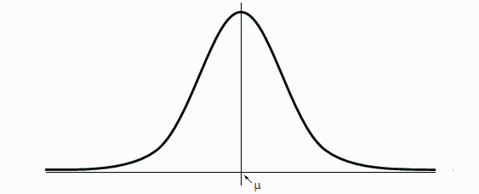
Η ΚΑΜΠΥΛΗ ΤΟΥ ΘΥΜΟΥ
10
ΚΟΡΥΦΩΣΗ
5
ΜΕΧΡΙ ΕΔΩ
ΔΙΑΧΕΙΡΙΣΙΜΟ
2 ΩΡΕΣ ΜΕΧΡΙ ΝΑ ΑΡΧΙΣΕΙ ΝΑ ΗΡΕΜΕΙ
0
ΚΑΤΑΣΤΑΣΗ ΗΡΕΜΙΑΣ
48 ΩΡΕΣ
ΗΡΕΜΙΑ ΑΝΑΣΤΟΧΑΣΜΟΣ

Slide 10
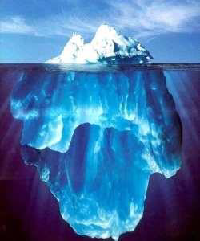
Ο θυμός και η οργή είναι το αποτέλεσμα της συμπεριφοράς μας.
Αυτό που κρύβεται και δε φαίνεται είναι οι σκέψεις και τα συναισθήματά μας
Συμπεριφορές,
Αποτελέσματα
Αξίες, Συνήθειες,
Σκέψεις,
Συναισθήματα

Slide 11
ΠΟΙΟΣ Ο ΡΟΛΟΣ ΤΟΥ ΕΚΠΑΙΔΕΥΤΙΚΟΥ ΣΤΙΣ ΣΥΓΚΡΟΥΣΕΙΣ ΤΩΝ ΜΑΘΗΤΩΝ;
O αυστηρός εκπαιδευτικός που επιμένει στην τήρηση κανόνων και προκαλεί τις έντονες αντιδράσεις των μαθητών
Ο εκπαιδευτικός που αντιμετωπίζει σοβαρά προβλήματα πειθαρχίας και που εμπλέκεται σε ένα φαύλο κύκλο να ερμηνεύσει ο ίδιος και οι μαθητές τις ποινές
Ο ανεκτικός εκπαιδευτικός
Ο εκπαιδευτικός που αποδίδει τα προβλήματα στο σύστημα

Slide 12
ΠΟΙΟΣ Ο ΡΟΛΟΣ ΤΟΥ ΕΚΠΑΙΔΕΥΤΙΚΟΥ ΣΤΙΣ ΣΥΓΚΡΟΥΣΕΙΣ ΤΩΝ ΜΑΘΗΤΩΝ;
Ο εκπαιδευτικός που βλέπει τη σύγκρουση όχι ως ένα γεγονός που θα πρέπει να αποτρέψει ή στο οποίο θα πρέπει να παρέμβει, αλλά ως μια ευκαιρία για να διδάξει δεξιότητες ζωής στους μαθητές του και να τους επιτρέψει να βιώσουν μια εμπειρία που ίσως να αποβεί πολύτιμη για τη ζωή τους.
Στις περισσότερες περιπτώσεις, όμως, ο καλύτερος ρόλος που μπορεί να διαδραματίσει ο εκπαιδευτικός είναι αυτός του διαμεσολαβητή για την επίλυση της σύγκρουσης, χωρίς να αποκλείονται και άλλοι ρόλοι αν οι περιστάσεις το απαιτούν.
Ακόμα καλύτερα, μπορεί να εκπαιδεύσει τους μαθητές του σε δεξιότητες διαμεσολάβησης και να ζητά τη δική τους βοήθεια.
Έχει βρεθεί ότι όταν τα παιδιά έχουν προσωπικές εμπειρίες διαμεσολάβησης, μειώνονται οι πιθανότητες να εμπλακούν σε συγκρούσεις στο μέλλον

Slide 13
Δραστηριότητα 2
Χωριστείτε σε ομάδες και διηγηθείτε περιπτώσεις συγκρούσεων μεταξύ μαθητών από την εμπειρία σας.
Σκεφτείτε μια σύγκρουση για την οποία βρέθηκε λύση και μια σύγκρουση που δεν είχε αίσιο τέλος.
Προσπαθήστε να καταλάβετε τι διαφοροποιεί τις δύο καταστάσεις.
Αποφασίστε ποια περιστατικά αξίζει να αφηγηθείτε στην ευρύτερη ομάδα και βρείτε ομοιότητες και διαφορές μεταξύ των περιπτώσεων.

Slide 14
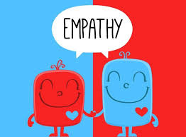
ΤΕΧΝΙΚΕΣ ΔΙΑΧΕΙΡΙΣΗΣ ΣΥΓΚΡΟΥΣΕΩΝ
3 ΒΑΣΙΚΟΙ ΑΞΟΝΕΣ ΑΝΘΡΩΠΙΝΩΝ ΣΧΕΣΕΩΝ :
•ΑΞΙΑ TOY ATOMOY
•ΑΣΦΑΛΕΙΑ
•ΑΠΟΔΟΧΗ
ΕΜΦΑΣΗ ΣΤΗΝ ΑΝΑΠΤΥΞΗ
ΚΑΛΩΝ ΣΧΕΣΕΩΝ ΜΕ ΤΟΥΣ ΜΑΘΗΤΕΣ ΜΑΣ
ΕΝΣΥΝΑΙΣΘΗΣΗ
ΔΙΑΧΕΙΡΙΣΗ ΘΥΜΟΥ ΚΑΙ ΑΝΑΠΤΥΞΗ ΑΙΣΘΗΣΗΣ ΕΜΠΙΣΤΟΣΥΝΗΣ

Slide 15
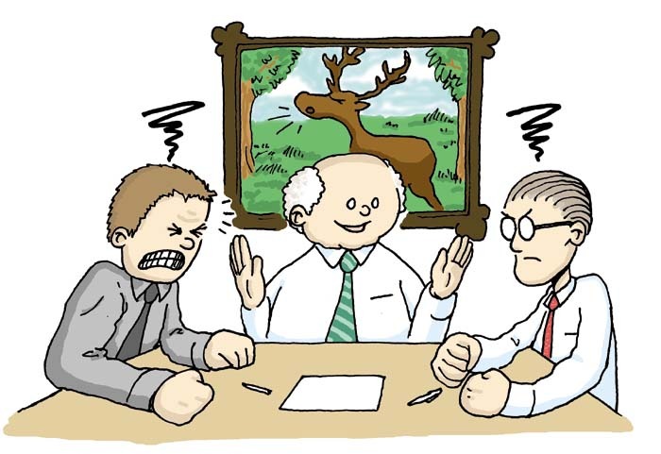
ΤΙ ΟΡΙΖΟΥΜΕ ΩΣ ΕΠΙΛΥΣΗ ΣΥΓΚΡΟΥΣΕΩΝ;
Είναι μια διαδικασία αντιμετώπισης προβλημάτων, η οποία βασίζεται στη συνεργασία και βοηθά τα άτομα και τις ομάδες να ορίσουν τις επιδιώξεις τους και να βρουν λύσεις που θα ικανοποιούν τις επιδιώξεις αυτές.

Slide 16
ΔΙΑΔΙΚΑΣΙΑ ΕΠΙΛΥΣΗΣ ΣΥΓΚΡΟΥΣΕΩΝ
Οι εκπαιδευτικοί καλό είναι :
Να παρέμβουν άμεσα .
Να χωρίσουν τα παιδιά που συμμετέχουν.
Να βεβαιωθούν ότι το κάθε παιδί είναι ασφαλές.
Να διατηρήσουν την ψυχραιμία τους. Οι εκπαιδευτικοί οφείλουν να καθησυχάσουν τα παιδιά που συμμετέχουν.
Να μην αγνοήσουν τη σύγκρουση.
Να μην πιέζουν τα άλλα παιδιά να πουν δημοσίως αυτό που είδαν.
Να μην ανακρίνουν τα παιδιά που εμπλέκονται στη σύγκρουση μπροστά στους συμμαθητές τους.

Slide 17
Να μην πιέσουν τα παιδιά που εμπλέκονται στη σύγκρουση να ζητήσουν συγνώμη επί τόπου
Να μην μιλήσουν από κοινού στα παιδιά που εμπλέκονται αλλά να τους μιλήσουν ξεχωριστά.
Συλλογή πληροφοριών για τη σύγκρουση και τα συμφέροντα των εμπλεκομένων.
Σαφής καθορισμός του αντικειμένου της σύγκρουσης.
Διατύπωση προτάσεων για την επίλυση του προβλήματος.
Επιλογή των πλέον κατάλληλων και εφαρμόσιμων προτάσεων.
Επίτευξη συμφωνίας μεταξύ των εμπλεκομένων μερών.

Slide 18
ΤΕΧΝΙΚΕΣ ΑΠΟΚΛΙΜΑΚΩΣΗΣ ΤΗΣ ΕΠΙΘΕΤΙΚΗΣ ΣΥΜΠΕΡΙΦΟΡΑΣ
Ο πρωταρχικός στόχος της αποκλιμάκωσης της επιθετικής συμπεριφοράς είναι να μειωθεί το επίπεδο της διέγερσης ώστε να καταστεί δυνατή η συζήτηση.
Ειδικότερα, όταν παρεμβαίνουν οι εκπαιδευτικοί σε επεισόδια επιθετικότητας στην τάξη ή γενικότερα στο σχολείο, καλό είναι να λάβουν υπόψη τους τα παρακάτω:

Slide 19
1. ΔΙΑΤΗΡΗΣΗ ΤΟΥ ΕΛΕΓΧΟΥ ΤΩΝ ΣΥΝΑΙΣΘΗΜΑΤΩΝ ΤΟΥΣ
να φαίνονται ήρεμοι, επικεντρωμένοι και με αυτοπεποίθηση. Αυτό θα βοηθήσει τους πάντες να μείνουν ήρεμοι
να χρησιμοποιήσουν έναν χαμηλό τόνο φωνής
να μην κρατούν αμυντική στάση, σε περίπτωση που τα υβριστικά σχόλια ή οι προσβολές απευθύνονται σε αυτούς
εάν αισθάνονται ότι χάνουν τον έλεγχο να ζητήσουν υποστήριξη από συνάδελφο

Slide 20
2. ΝΑ ΠΡΟΤΙΜΗΣΟΥΝ ΤΗΝ ΜΗ ΛΕΚΤΙΚΗ ΕΠΙΚΟΙΝΩΝΙΑ
Να αφήσουν επιπλέον φυσικό χώρο ανάμεσα τους και
τον επιτιθέμενο μαθητή καθώς ο θυμός και η διέγερση μπορεί να καλύψει τον επιπλέον χώρο ανάμεσα στον εκπαιδευτικό και τον μαθητή
Να διατηρήσουν συνεχή οπτική επαφή
Να μην δείχνουν και μην κουνούν το δάχτυλό τους
Να μην αγγίζουν τον επιτιθέμενο μαθητή, καθώς η φυσική επαφή θα μπορούσε εύκολα να παρερμηνευθεί ως εχθρική

Slide 21
3. ΝΑ ΑΠΟΚΛΙΜΑΚΩΣΟΥΝ ΤΗΝ ΣΥΓΚΡΟΥΣΗ
Να μην φωνάζουν όταν ένας μαθητής ουρλιάζει. Στόχος είναι να φτάσει η διέγερση σ’ ένα κατώτερο επίπεδο. Επομένως, καλό είναι να περιμένει ο εκπαιδευτικός μέχρι να πάρει μια ανάσα ο μαθητής και μετά να του μιλήσει ήρεμα
Να εξηγήσουν τα όρια και τους κανόνες με έναν ευθύ, σταθερό τόνο φωνής, αλλά πάντα με σεβασμό
Να δώσουν τις συνέπειες της ανάρμοστης συμπεριφοράς, χωρίς απειλές ή θυμό
Να προτείνουν τρόπους για να λυθεί η αντιπαράθεση.

Slide 22

ΣΧΟΛΙΚΗ ΔΙΑΜΕΣΟΛΑΒΗΣΗ
Η Σχολική Διαμεσολάβηση ορίζεται ως η διαδικασία ειρηνικής επίλυσης μιας σύγκρουσης, στο πλαίσιο της σχολικής ζωής, μεταξύ δύο ή περισσότερων διαφωνούντων με τη βοήθεια τρίτου- του διαμεσολαβητή, μέσα από μια δομημένη διαδικασία με σαφή όρια, ενεργητική συμμετοχή και άμεση επικοινωνία των μερών, και με σκοπό μια εποικοδομητική επίλυση της διαφωνίας που στοχεύει στο μέγιστο κέρδος και των δύο μερών.

Slide 23
ΠΟΙΟΣ ΔΙΕΝΕΡΓΕΙ ΤΗ ΔΙΑΜΕΣΟΛΑΒΗΣΗ;
Υπεύθυνοι είναι εκπαιδευτικοί του σχολείου, οι οποίοι αρχικά υποδέχονται και εξετάζουν το αίτημα των ενδιαφερόμενων – εμπλεκόμενων μαθητών.
Στη συνέχεια, αναλαμβάνουν τη διαμεσολάβηση μαθητές που έχουν εκπαιδευτεί ειδικά για αυτό τον ρόλο, οι οποίοι ακούν με προσοχή τα δύο μέρη και επιδιώκουν την επίτευξη συμφωνίας μεταξύ τους.

Slide 24
ΧΡΕΙΑΖΕΤΑΙ ΝΑ ΥΠΑΡΧΕΙ ΠΡΟΒΛΕΨΗ
ΣΤΟΝ ΚΑΝΟΝΙΣΜΟ ΤΟΥ ΚΑΘΕ ΣΧΟΛΕΙΟΥ;
Είναι σκόπιμο η απόφαση για τη λειτουργία της σχολικής διαμεσολάβησης σε ένα σχολείο να έχει τη σύμφωνη γνώμη του συλλόγου διδασκόντων και της σχολικής κοινότητας γενικότερα
(εκπαιδευτικών, γονέων και μαθητών).
Με αυτό τον τρόπο νομιμοποιείται η εφαρμογή της διαδικασίας αυτής για την αντιμετώπιση περιστατικών βίας ή εντάσεων μεταξύ μαθητών.
Αν περιληφθεί στον Σχολικό Κανονισμό είναι ακόμα καλύτερα!

Slide 25
ΣΤΟΧΟΙ ΤΗΣ ΣΧΟΛΙΚΗΣ ΔΙΑΜΕΣΟΛΑΒΗΣΗΣ
Μείωση των βίαιων και αντικοινωνικών συμπεριφορών στο σχολείο
Μείωση των πειθαρχικών προβλημάτων και αποβολών
Αύξηση του χρόνου των εκπαιδευτικών και της Διεύθυνσης στη βασική παιδαγωγική και εκπαιδευτική λειτουργία
Δημιουργία κλίματος και πλαισίου συνεργασίας για τους μαθητές
Ενδυνάμωση της ατομικότητας και της ισότητας
Εύρεση δίκαιων και αποδεκτών συμφωνιών και λύσεων στις διαφωνίες
Ανάπτυξη στρατηγικής για την επίλυση μελλοντικών προβλημάτων
Βελτίωση της ποιότητας της σχολικής ζωής και του κλίματος στο σχολείο

Slide 26
ΠΩΣ ΓΙΝΕΤΑΙ Η ΔΙΑΔΙΚΑΣΙΑ ΤΗΣ
ΔΙΑΜΕΣΟΛΑΒΗΣΗΣ;
Συνήθως γίνεται σε χρόνο διαλείμματος και, αν απαιτείται, επεκτείνεται πέραν αυτού ή συνεχίζεται σε άλλο διάλειμμα.
Επιλέγεται ένας ουδέτερος χώρος, χωρίς παρουσία τρίτων. Σε ορισμένες περιπτώσεις παρίσταται και ο υπεύθυνος εκπαιδευτικός.
Τα δύο μέρη αναφέρουν με τη σειρά τους την οπτική τους στην υπόθεση σύγκρουσης, παρεξήγησης ή παρενόχλησης. Οι μεσολαβητές κάνουν ερωτήσεις και ανταλλάσσονται απόψεις.

Slide 27
Μπορεί να χρειαστούν περισσότερες από μία συναντήσεις.
Αν υπάρξει συμφωνία για την εξομάλυνση της κατάστασης μεταξύ των δύο πλευρών, τότε καταγράφεται σε φόρμα συμφωνητικού (ή «συμβολαίου τιμής»), όπου οι εμπλεκόμενοι εξηγούν τα αίτια της σύγκρουσής τους ή της επιθετικής/ενοχλητικής συμπεριφοράς και δεσμεύονται να μην επαναληφθεί.
Το συμφωνητικό υπογράφεται από τα δύο μέρη και τους μεσολαβητές, επιδεικνύεται στον υπεύθυνο εκπαιδευτικό και φυλάσσεται σε αρχείο.

Slide 28

Τα σχολεία που εφαρμόζουν το θεσμό αναφέρουν ότι στην αρχή γίνονται λίγες μεσολαβήσεις, αργότερα όμως αυξάνονται, με την απόκτηση εμπειρίας και τη διάδοση της πρακτικής.
Στις περισσότερες περιπτώσεις αναφέρεται ότι τηρείται η συμφωνία και τα δύο μέρη δεν επαναλαμβάνουν τη σύγκρουση ή την επιθετική συμπεριφορά.
Επίσης, αναφέρεται μείωση στην επιβολή κυρώσεων και διάθεση των μαθητών να επιλύουν τις διαφορές τους μέσα από τη διαμεσολάβηση.

Slide 29
ποια ειναι τα οφελη τησ διαμεσολαβησησ συμφωνα με τα σχολεία που την υλοποιουν
συμμετοχή των μαθητών στη λήψη αποφάσεων για θέματα που τους αφορούν
αίσθηση των μαθητών ότι μπορούν να λύσουν τις διαφορές τους χωρίς επιβολή ποινών
εξάσκηση των μαθητών στην ενεργητική ακρόαση («μαθαίνουν να ακούν τους άλλους, αφήνοντας τους να τελειώσουν όσα έχουν να πουν»)
εκπαίδευση στη διαχείριση του θυμού και των συναισθημάτων τους
αποδοχή της διαφορετικότητας
ανάπτυξη σχέσεων εμπιστοσύνης με τους εκπαιδευτικούς
μείωση των επιθετικών συμπεριφορών και το ξεπέρασμα
των φόβων των θυμάτων

Slide 30


